Slide 1
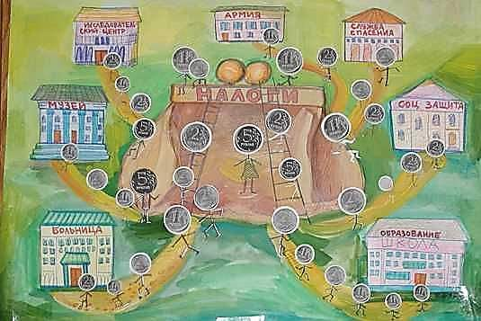
урок 8 Налоги
муниципальное автономное образовательное учреждение
Средняя общеобразовательная школа №218
города Новосибирска
ПЕДАГОГ-ПСИХОЛОГ ГЕТМАН Н.В.

Slide 2
Определяем тему урока
«Это является одним из важнейших признаков любого государства. Многие исторические события начинались в результате конфликтов из-за них. По словам Н. Тургенева: «Они, определительней сказать, дурные их системы, были одною из причин как видно из истории, что нидерландцы сделались независимыми от Испании, швейцарцы от Австрии, фрисландцы от Дании, и, наконец, козаки от Польши…».
Кроме того, борьба североамериканских колоний Англии за независимость (1775—1783 гг.) была во многом обусловлена принятием английским парламентом закона о нём?»
Что же это?

Slide 3
Цели урока:
образовательные: знакомство учащихся с сущностью, видами и структурой налогов, их функциями в современном обществе;
развивающие: формирование у учащихся основ налоговой культуры, развитие у них аналитического и логического мышления;
воспитательная: формирование адекватного отношения школьников к налогам, воспитание экономически грамотного, отвечающего за свои решения гражданина.

Slide 4
Основные понятия:
налог,
объект налогообложения,
налоговая база,
ставка налога,
прямые и косвенные налоги, государственный бюджет.

Slide 5
Что такое налоги
Налоги – периодические принудительные платежи граждан и из их имуществ и доходов, идущие на нужды государства и общества и установленные в законодательном порядке.
Энциклопедический словарь Брокгауза и Эфрона

Slide 6
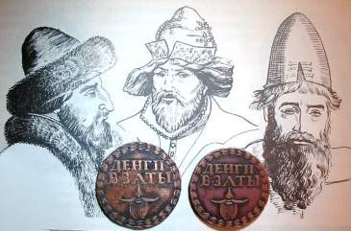
Необычные налоги в России
Император России Петр I, ввел массу своеобразных налогов: со свадеб, с русского платья, погребной, с раскольников, с извозчиков, с постоялых дворов, с мельниц, с найма домов, сапожный, шапочный, с печей, арбузов, орехов, с продажи съестных припасов, ледокольный и даже за глаза!
При Петре I был введен
«Бородовой знак»,
металлический жетон
с надписями: на одной
стороне — «Деньги взяты»,
на другой: «Борода — лишняя тягота».

Slide 7
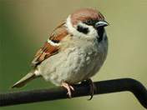
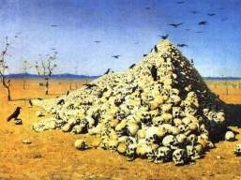
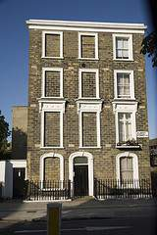
Необычные налоги других стран
Налог на воробьёв в немецком городе Вюртемберг .
Самый ужасный налог в истории взимался в течение 21 года, завоевателем Пешавара (Пакистан). Он состоял из сотни отрезанных человеческих голов в год.
Во времена правления британского короля Уильяма III был введен налог на дома, в которых было больше шести окон.

Slide 8
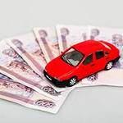
В настоящее время налоги в нашей стране взимаются:
с доходов (прибыли, заработной платы, доходов от ценных бумаг);
с имущества, передачи имущества;
с юридически значимых действий;
с ввоза и вывоза товаров за границу.

Slide 9
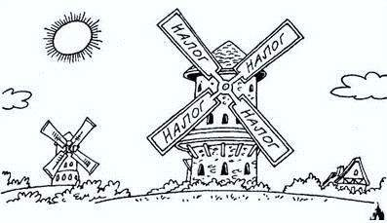
Элементы налога
Плательщики налогов:
-граждане
-организации
Объект налога
Ставка налога

Slide 10
Сроки уплаты налогов

Slide 11
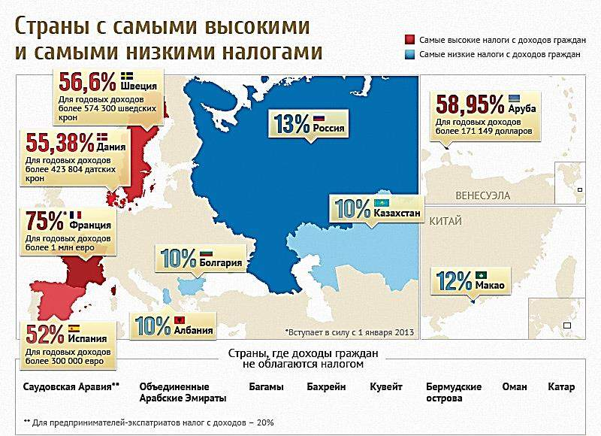

Slide 12
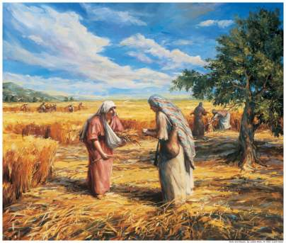
Определите базу и ставку налога
«И повелел фараон поставить над землёю надзирателей и собирать семь лет изобилия пятую часть всех произведений земли Египетской». (Ветхий завет. Книга Бытия, 41,38)

Slide 13
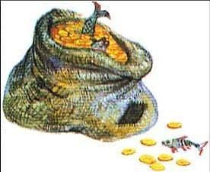
Определите базу и ставку налога
Петром I была введена подушная подать: каждая «мужская душа» (мужчины от рождения до смерти) была обязана ежегодно платить в казну 74 копейки.

Slide 14
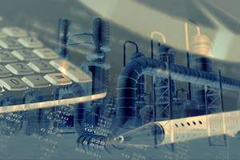
Определите базу и ставку налога
В 2002 году в России введен налог на добычу полезных ископаемых. За добычу 1 тонны нефти в казну уплачивается 419 рублей.

Slide 15
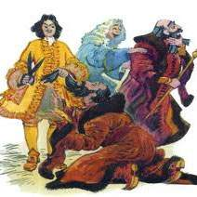
Определите базу и ставку налога
При Петре I купец, не желавший брить бороду, должен был уплатить в казну сумму равную 100 рублям в год.

Slide 16
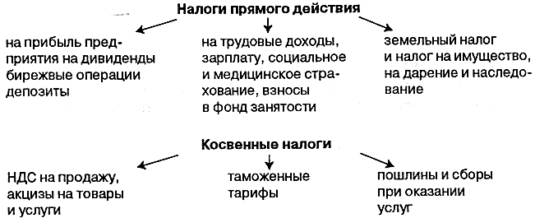

Slide 17
Куда поступают налоги?

Slide 18
Государственный бюджет- расходы
Школы, больницы, детские сады, детские дома
Дороги
Армия
Организация отдыха и спорта
Пенсии, заработные платы

Slide 19
Прочтите притчу
Китайский император сказал своим чиновникам: - Мои подданные слишком хорошо живут! Они веселы и довольны, значит у них много денег, а у меня в казне мало. Увеличьте налоги. После увеличения налогов, он отправил чиновников проверить обстановку на улицах. - Что делают на улицах мои подданные? - спросил у министров император. - Они сетуют и причитают, государь, - ответили чиновники. - Значит у них еще много денег. Увеличьте налоги. Налоги снова увеличились.
- Что теперь делают мои подданные? - спросил император. - Они причитают, плачут горькими слезами и умоляют пощадить, государь. - Значит у них еще есть деньги! Увеличьте налоги!
- А что сейчас делают мои подданные? - спросил император.
- Они рыдают, клянут судьбу и рвут на себе волосы.
- Значит у них еще что-то осталось. Увеличьте налоги!
И снова чиновники вышли на улицы посмотреть.
- Ну а теперь, теперь что делают мои подданные?
- Ваши подданные почему-то смеются и пляшут, государь.
- Вот. - сказал китайский император. Вот теперь у них действительно ничего не осталось...

Slide 20
Задания группам
Задание 1 группе «Оптимисты»: придумайте доводы за увеличение налогов;
Задание 2 группе «Реалисты»: придумайте доводы за увеличение и снижение налогов.
Задание 3 группе «Пессимисты»: придумайте доводы против увеличения налогов.

Slide 21
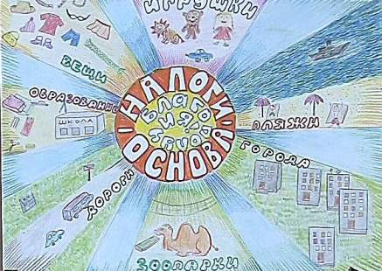
Подведём итоги
В современном мире, граждане ни в одной стране не требуют полной отмены налогов, они осознают, что налоги платить нужно.
Итак, мы подошли к финалу нашего урока. Что же вы сегодня узнали?

Slide 22
Выразите своё
отношение к налогам,
используя цветные наклейки
Розовый: налоги нужно
платить всегда, так как это
соблюдение законов государства
Зелёный: нужно платить
только справедливые налоги
Жёлтый: налоги вообще не
нужно платить

Slide 23
Домашнее задание
Закончите сказку: «Один правитель очень хотел понравиться своим подданным и придя к власти объявил об отмене всех налогов. Обрадовались люди, стали хвалить правителя, но тут…»

